Slide 1

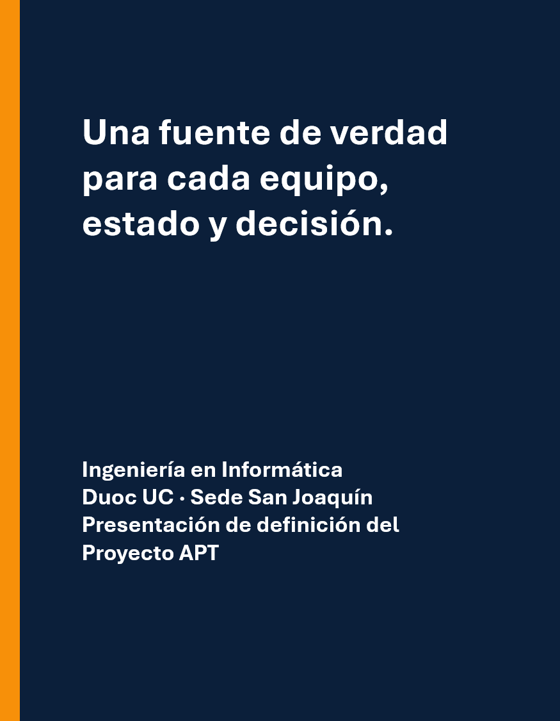

Plataforma integral para la gestión y
trazabilidad del mantenimiento
Validadores y consolas del transporte público

Slide 2
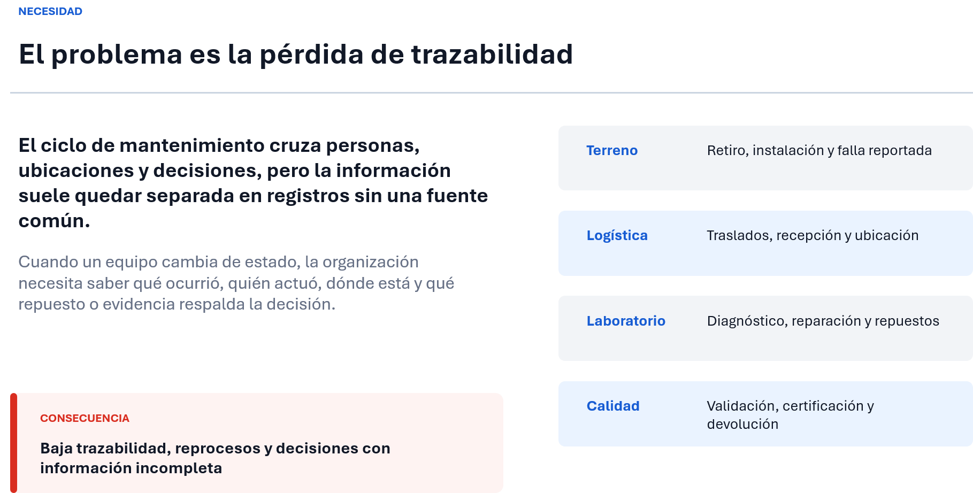

Slide 3
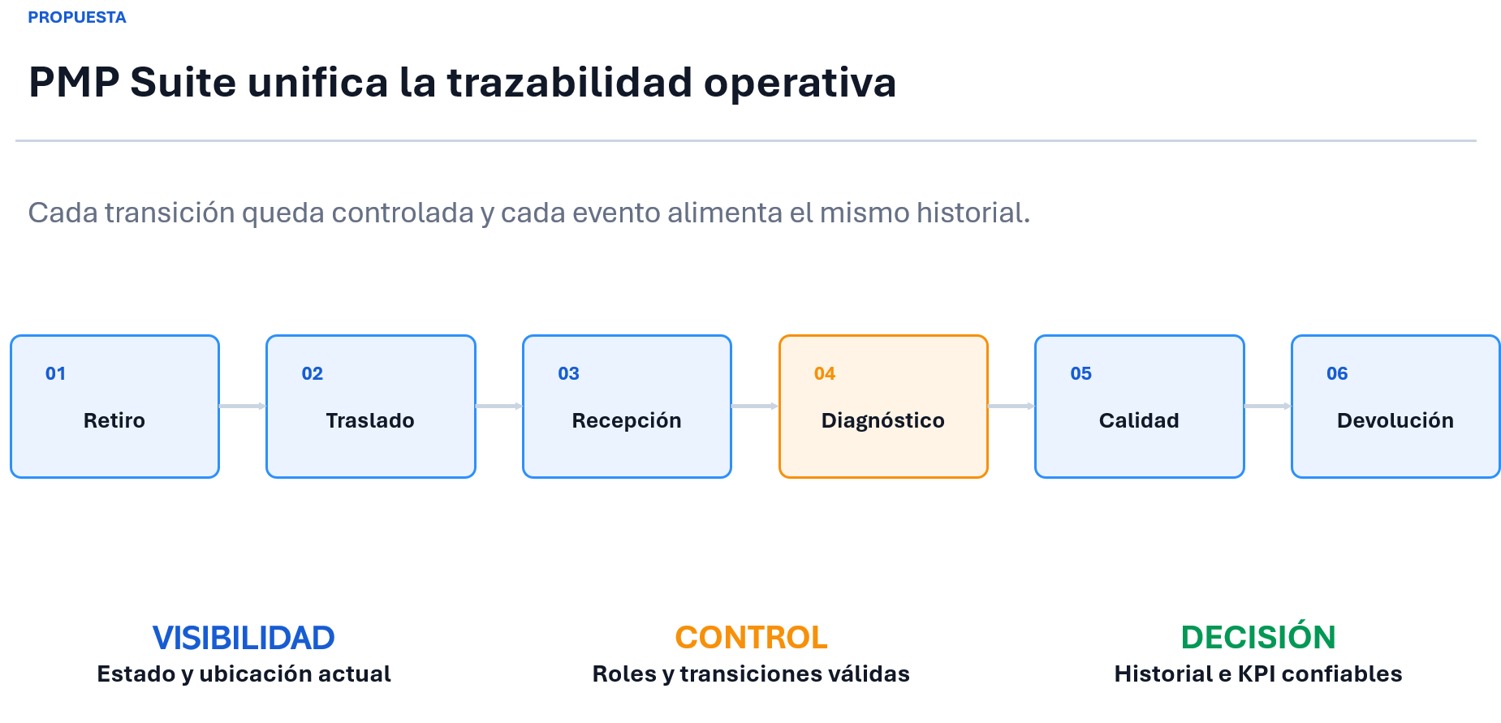

Slide 4
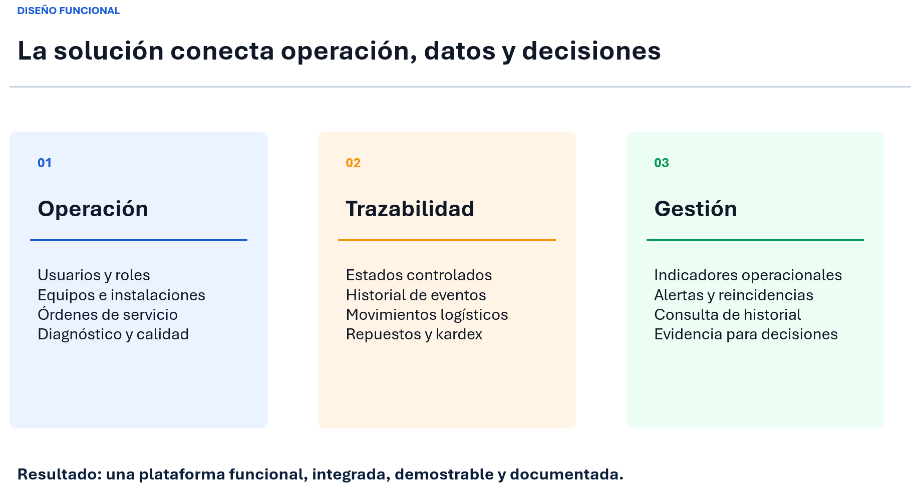

Slide 5
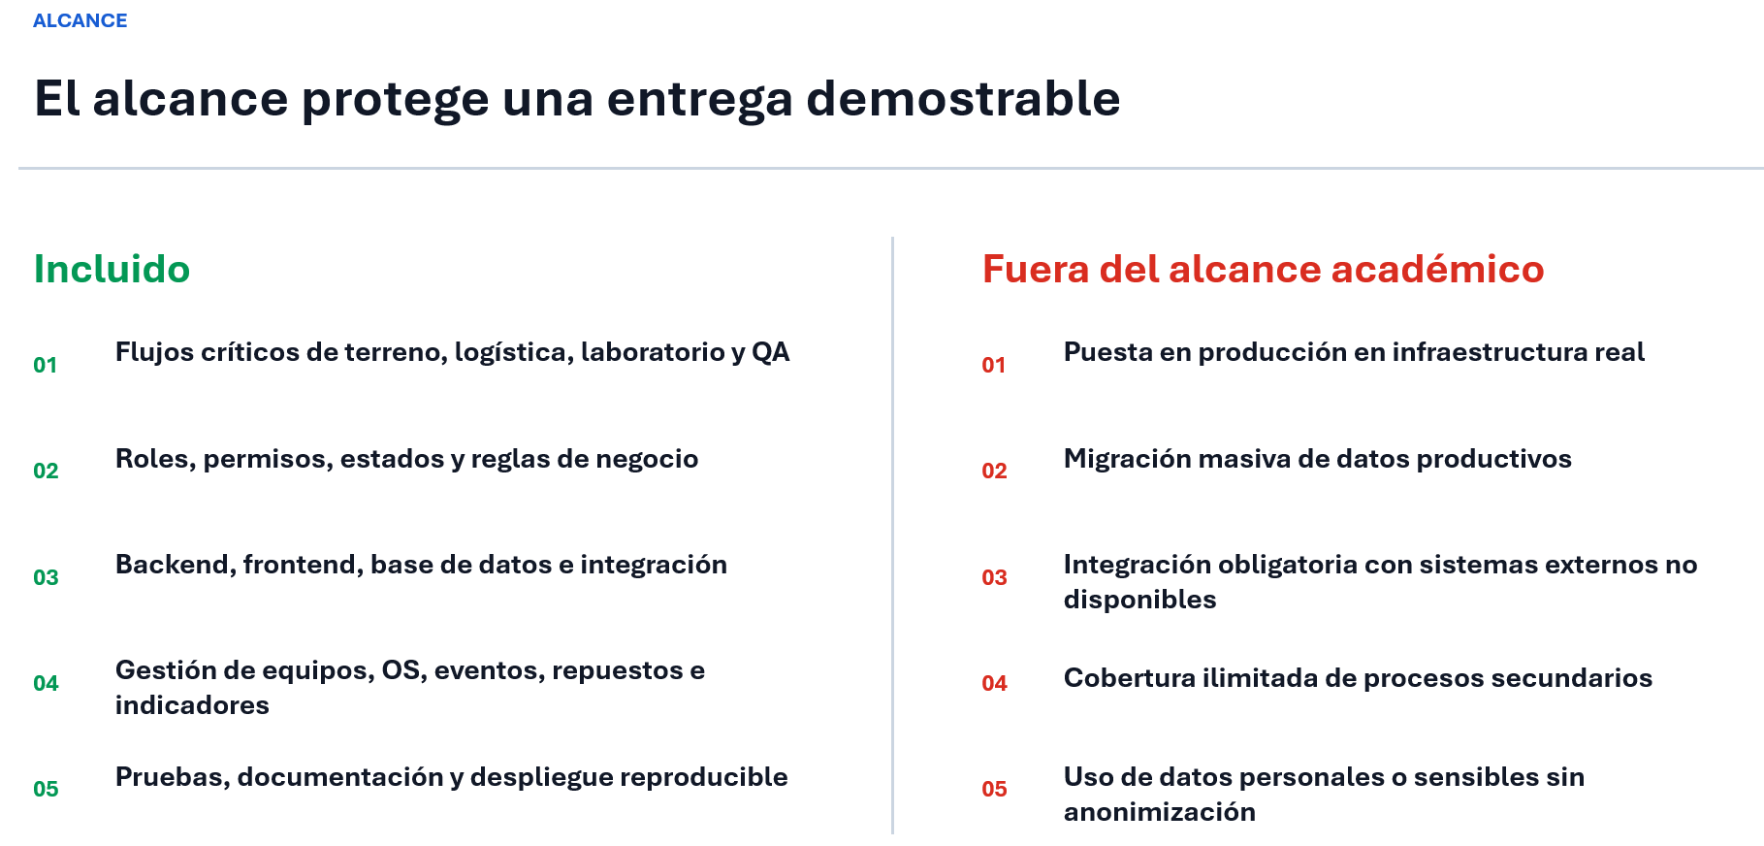

Slide 6


Slide 7
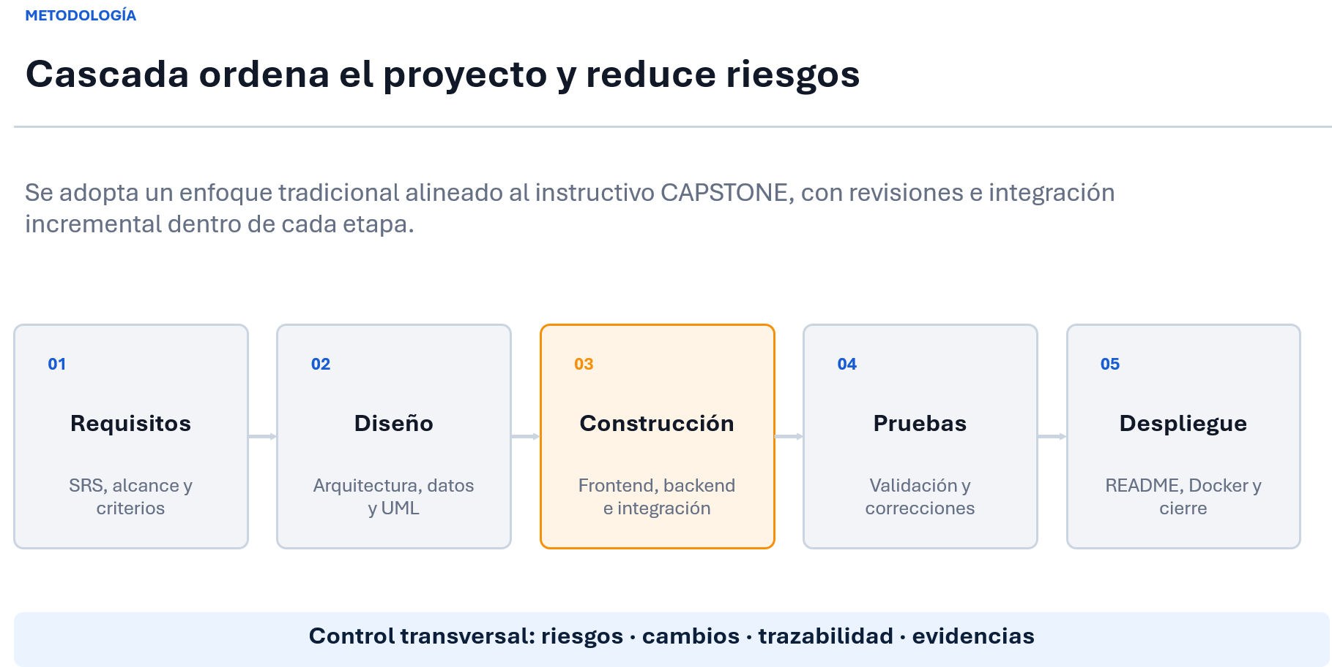

Slide 8
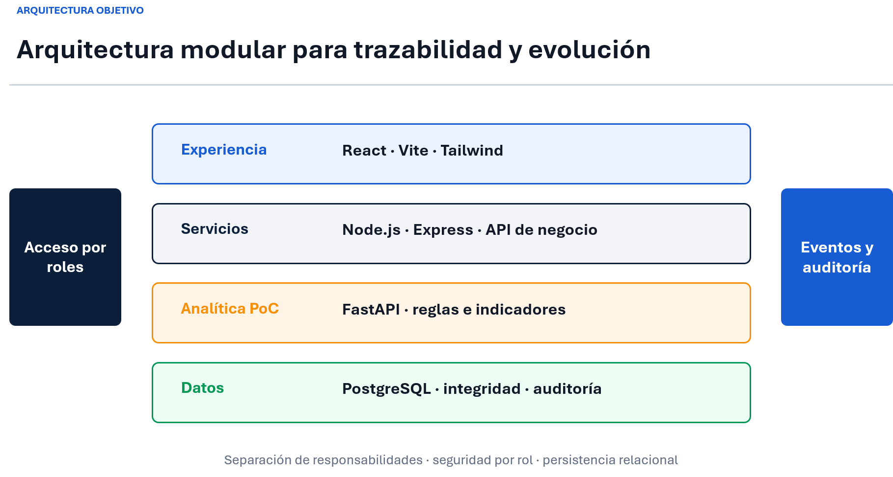

Slide 9
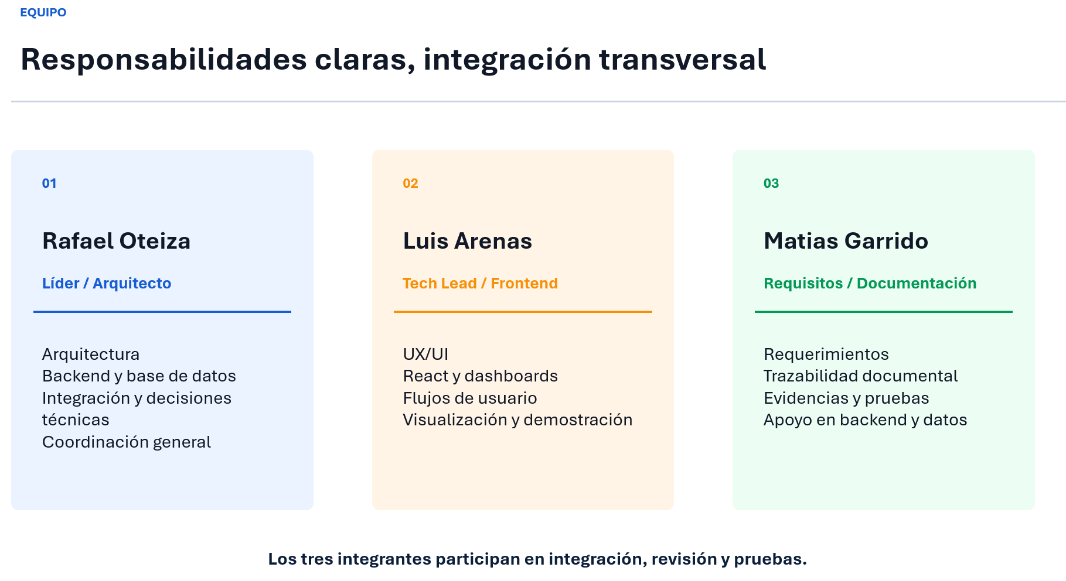

Slide 10
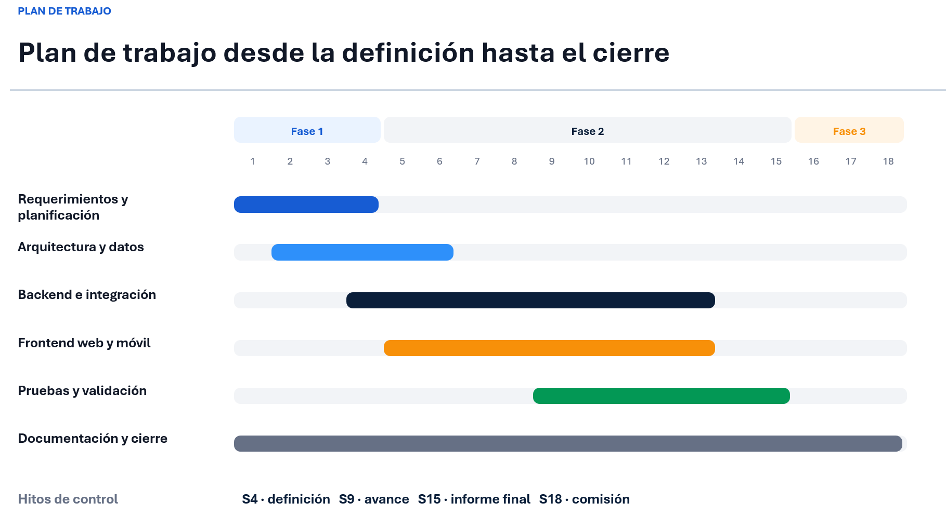

Slide 11
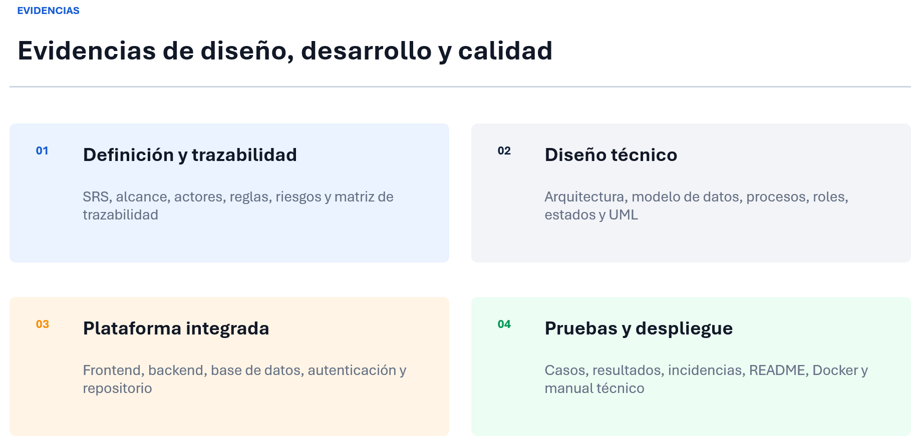

Slide 12
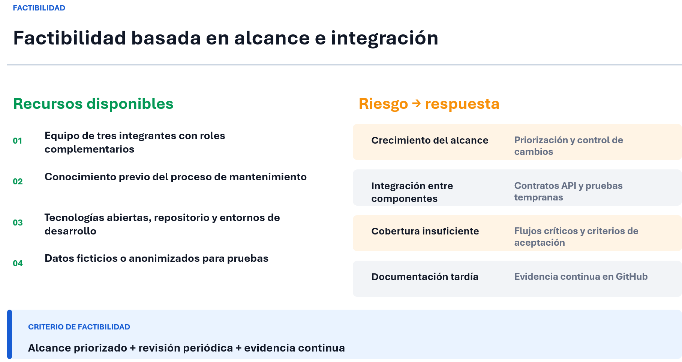

Slide 13
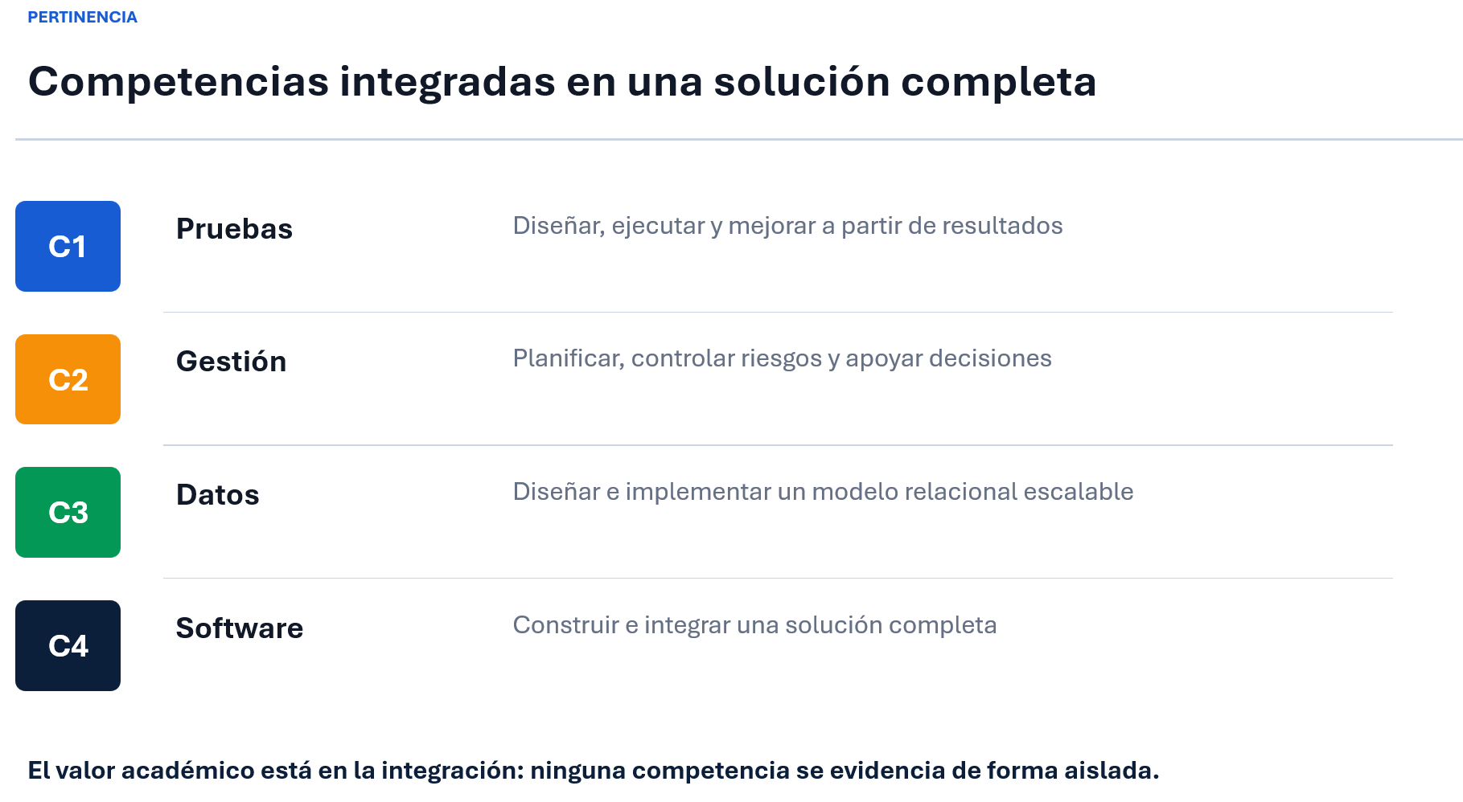

Slide 14


Una fuente de verdad para cada equipo, estado y decisión
PMP Suite propone una solución integral, factible y medible para transformar registros dispersos en trazabilidad operacional.

Slide 15
